Slide 1
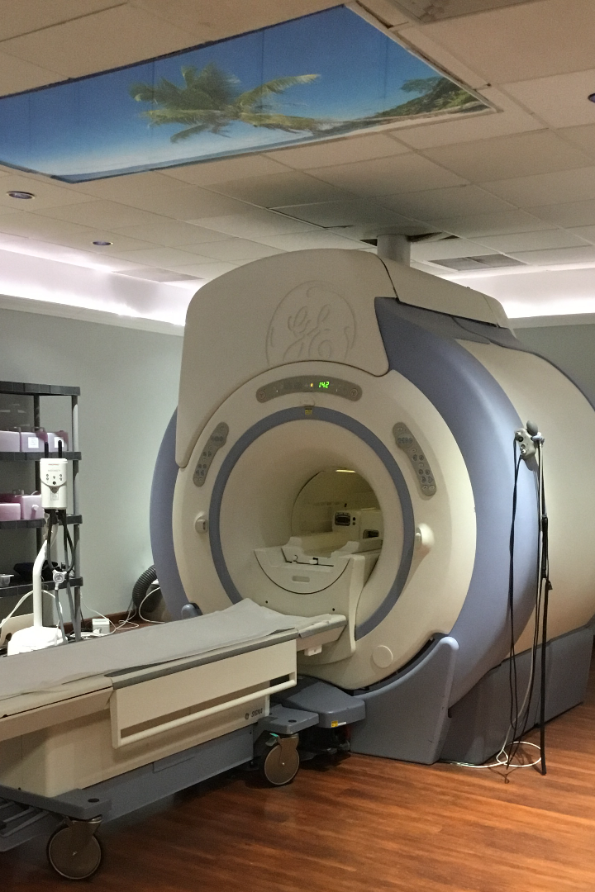
Индивидуальное задание №3: Хвост Синицы

Slide 2
Задача:
Скопировать код нейронки с сайта Кероса
Взять новый датасет с результами компьютерной томографии головного мозга с наличием и отсутствием признаков внутричерепного кровоизлияния и подготовить его для нейронки
Прогнать датасет, измерить результаты
Улучшить каким-то образом нейронную модель так, чтобы результат был лучше

Slide 3
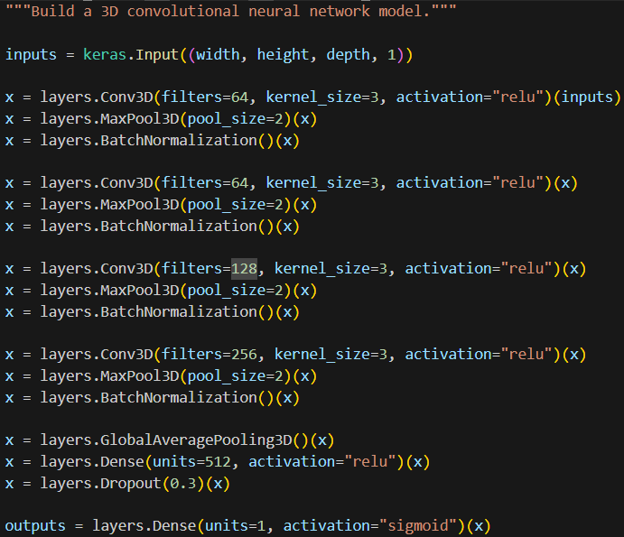
Модель:
-На вход подаются воксельный параллепипед, размерами 128х128х64 – снимок МРТ
-Три последовательных свёрточных слоя с последующим пуллингом для уменьшения количества параметров
-Один полно-связный слой
-Dropout для выявления важных параметров
-Выходной один нейрон, где 1 – есть кровоизлияние, 0 – нет

Slide 4
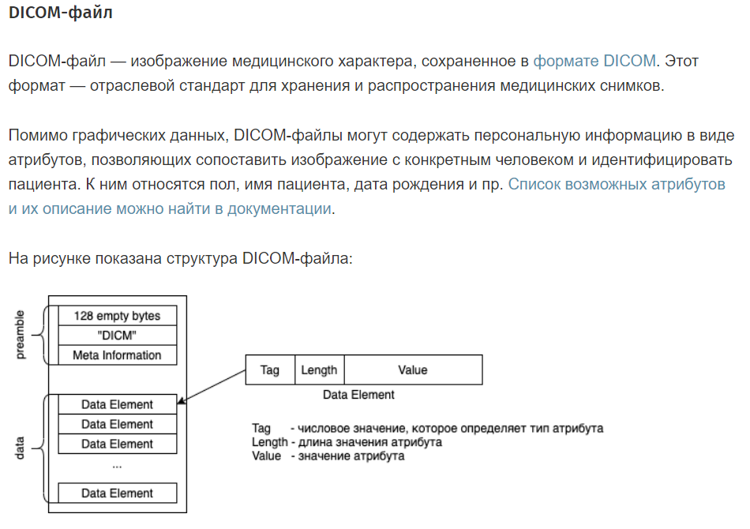
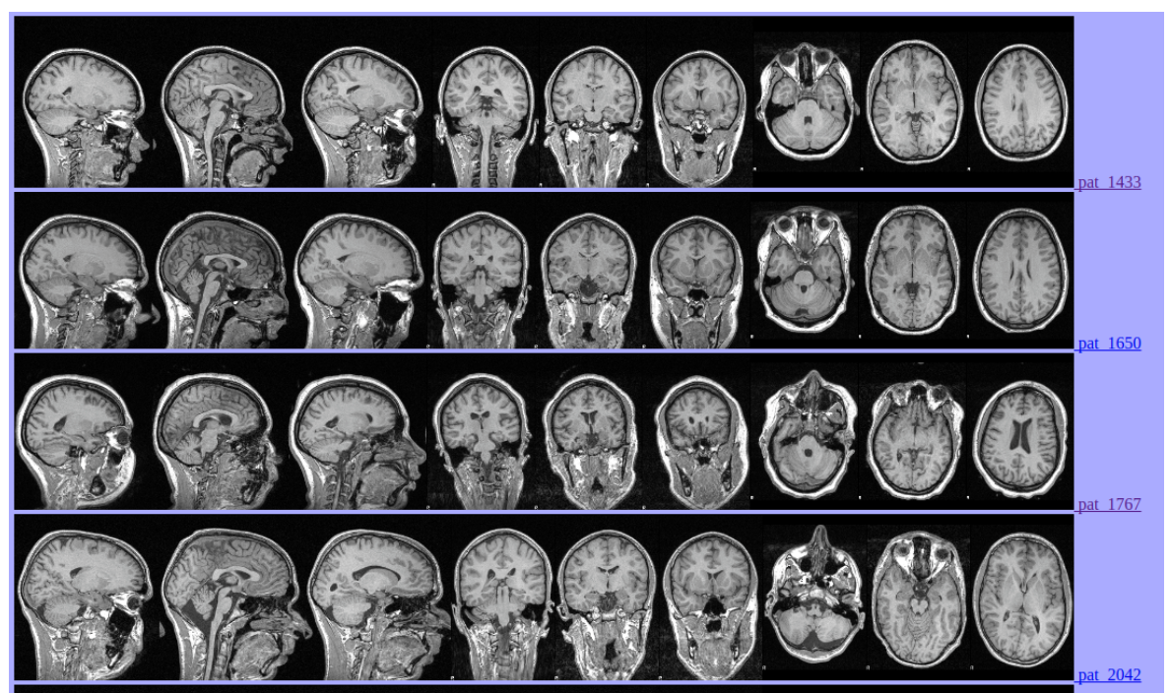
Датасет
Расширение файла NII используется для формата данных NIFTI-1, который используется для целей нейровизуализации.

Slide 5
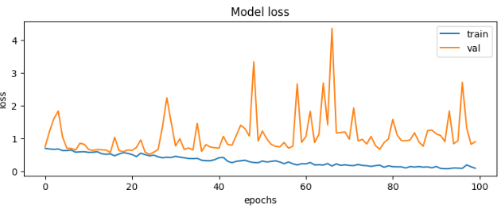

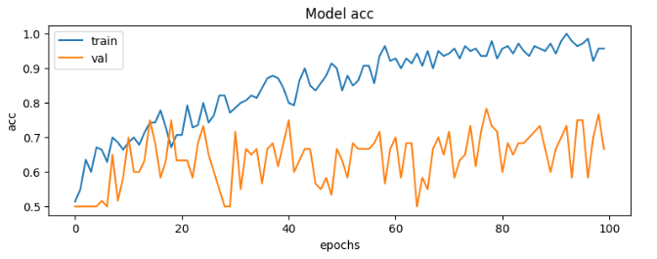
Результаты обучения базовой модели

Slide 6

Спасение

Slide 7
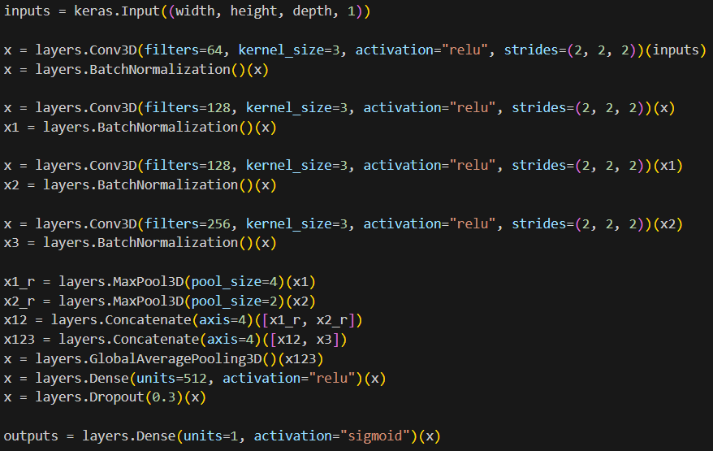
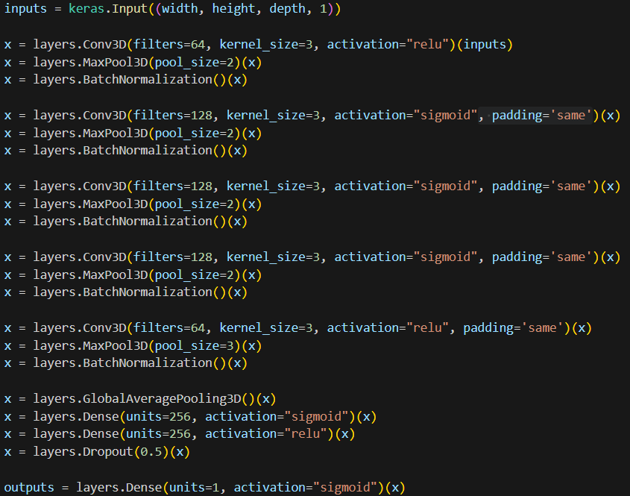
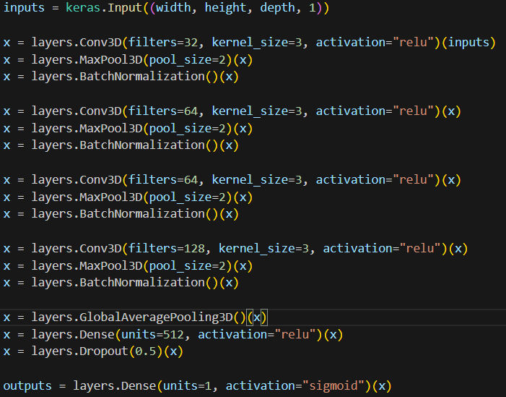
Попытки
Accuracy: 0.7
Precision: 0.7727272727272727
Recall: 0.5666666666666667
Accuracy: 0.7333333333333333 Precision: 0.7692307692307693 Recall: 0.6666666666666666
Accuracy: 0.6833333333333333 Precision: 0.7037037037037037 Recall: 0.6333333333333333

Slide 8
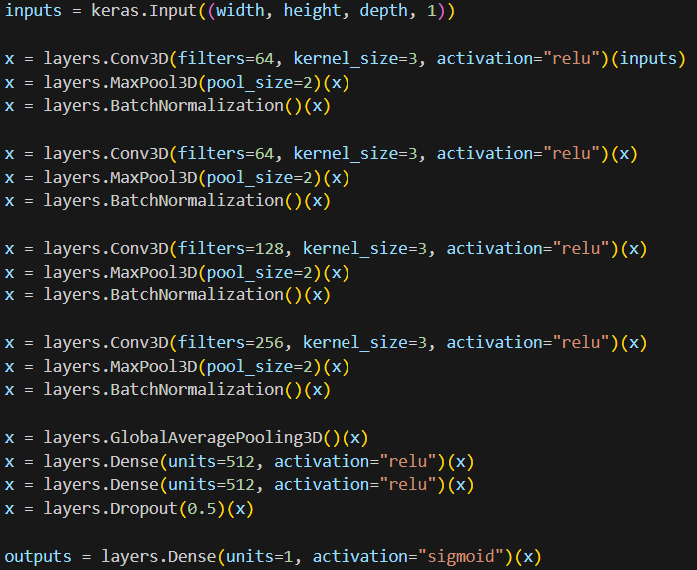
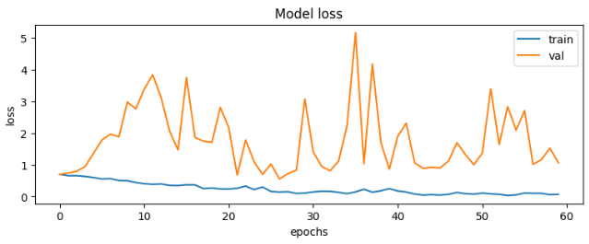
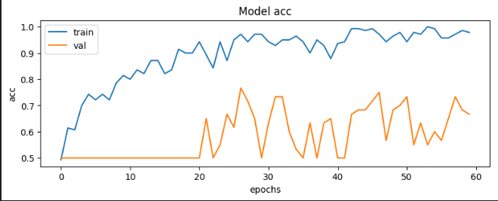

Результаты обучения лучшей модели
Увеличен коэф Dropout
Уменьшено количество эпох
Добавлен полно-связный слой
Уменьшено количество эпох
Увеличен batch_size

Slide 9
End

